Slide 1
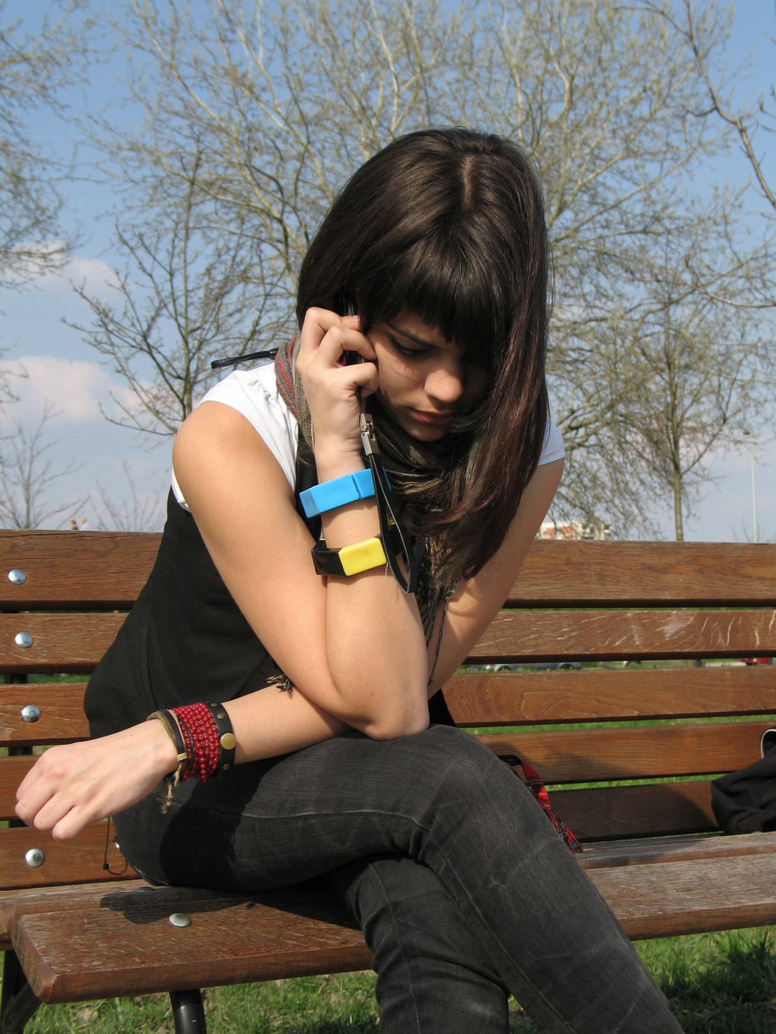
Les 16 Stortplaats
Wat doe ik hier vandaag?
Ik leer hoe ik mijn hele hart mag uitstorten voor God; ik leer dat niks te gek of te vreemd is om voor te bidden.
Ik denk er verder over na voor wie ik kan bidden.
Ik probeer te begrijpen dat God altijd naar mijn gebeden luistert en er wat mee doet.

Slide 2
Les 16 Stortplaats
Je hart uitstorten

Slide 3
Les 16 Stortplaats
Jouw schuilplaats

Slide 4
Les 16 Stortplaats
Psalm 142: 2 en 3
Luid roep ik tot de HEER,
luid smeek ik de HEER om hulp,
bij hem stort ik mijn hart uit,
bij hem klaag ik mijn nood.

Slide 5
Les 16 Stortplaats
Psalm 62: 8 en 9
Bij God is mijn redding en eer, mijn machtige rots,
mijn schuilplaats is God.
Vertrouw op hem, mijn volk,
te allen tijde,
open voor hem uw hart,
God is onze schuilplaats.

Slide 6
Les 16 Stortplaats
Bidden voor jezelf

Slide 7
Les 16 Stortplaats
1 Samuël 1: 4-11
4 Wanneer Elkana zijn jaarlijkse offer bracht, gaf hij zijn vrouw
Peninna en haar zonen en dochters een stuk van het offervlees.
5 Maar het mooiste stuk gaf hij aan Hanna, want haar had hij lief,
ook al hield de HEER haar moederschoot gesloten. 6 Haar rivale
kwetste haar dan diep, door haar te sarren omdat de HEER haar geen
kinderen gaf. 7 Zo ging het jaar in jaar uit. Elke keer als ze naar het
heiligdom van de HEER gingen, treiterde Peninna Hanna zo erg dat ze
begon te huilen en haar eten liet staan. 8 Toen dat weer eens gebeurde,
vroeg Elkana: ‘Waarom huil je, Hanna? Waarom eet je niet en waarom ben
je zo bedroefd? Beteken ik niet meer voor je dan tien zonen?’ 9 Na de
maaltijd stond Hanna op en ging naar het heiligdom van de HEER, waar de
priester Eli op een bankje bij de ingang zat. 10 Diep bedroefd bad Hanna
tot de HEER. In tranen 11 legde ze een gelofte af: ‘HEER van de hemelse
machten, ik smeek u, heb toch oog voor mijn ellende. Denk aan mij, uw
dienares, vergeet mij niet. Schenk mij een zoon, dan schenk ik hem voor
zijn hele leven aan u: nooit zal zijn haar worden afgeschoren.’

Slide 8
Les 16 Stortplaats
Bidden voor anderen

Slide 9
Les 16 Stortplaats
Numeri 12: 13
Toen riep Mozes luid
de Heer aan:
‘Ik smeek u, God,
genees haar!’

Slide 10
Les 16 Stortplaats
Marcus 2:1-4 1 Toen hij enkele dagen later terugkwam in Kafarnaüm,
werd bekend dat hij weer thuis was. 2 Er stroomden zo veel
mensen toe dat er zelfs voor de deur geen plaats meer was,
en hij verkondigde hun Gods boodschap. 3 Er werd ook een
verlamde bij hem gebracht, die door vier mensen gedragen werd. 4
Omdat ze zich niet door de menigte konden wringen, haalden ze een
stuk van het dak weg boven de plaats waar Jezus zat, en toen ze een
opening hadden gemaakt, lieten ze de verlamde op zijn draagbed
naar beneden zakken.

Slide 11
Les 16 Stortplaats
Bidden voor de kerk

Slide 12
Les 16 Stortplaats
Efeziërs 6: 18 en 19
18 Laat u bij het bidden leiden door de Geest, iedere keer dat u bidt; blijf waakzaam en bid voortdurend voor alle heiligen. 19 Bid ook voor mij, dat mij de juiste woorden gegeven worden wanneer ik verkondig, zodat ik met vrijmoedigheid het mysterie mag openbaren van het evangelie.

Slide 13
Les 16 Stortplaats
2 Tessalonicenzen 3: 1-5
1 Voor het overige, broeders en zusters, bid voor ons.
Bid dat het woord van de Heer zich elders even snel
verspreidt en evenzeer geprezen wordt als bij u. 2 Bid ook
dat wij worden behoed voor slechte en kwaadaardige mensen, want niet iedereen is betrouwbaar. 3 Maar de Heer is trouw, hij zal u kracht geven en u tegen het kwaad beschermen. 4 De Heer geeft ons de overtuiging dat u doet wat wij u opdragen en dat zult blijven doen. 5 Moge de Heer uw wil en verlangen richten op de liefde voor God en de standvastige trouw aan Christus.

Slide 14
Les 16 Stortplaats
Bidden voor
de wereld

Slide 15
Les 16 Stortplaats
1 Timoteüs 2: 1-2
Allereerst vraag ik dat er voor alle mensen gebeden wordt, dat er smeekbeden, voorbeden en dankgebeden voor hen worden uitgesproken. Bid voor alle koningen en gezagsdragers, opdat we rustig en ongestoord kunnen leven, in alle vroomheid en waardigheid.

Slide 16
Les 16 Stortplaats
Luistert God?

Slide 17
Les 16 Stortplaats
Matteüs 26: 39
Hij liep nog een stukje verder, knielde toen en bad diep voorovergebogen:
‘Vader, als het mogelijk is, laat deze beker dan aan mij voorbijgaan! Maar laat het niet gebeuren zoals ik het wil, maar zoals u het wilt.’

